Slide 1
JavaScript / jQuery
Curs 3 - Iordache Dragos
https://github.com/DragoshDX/js-pixellab-handson
dragosh.iordache@yahoo.com
0741 90 44 66

Slide 2
Cuprins
Tipuri de date
Variabile
Expresii si declaratii

Slide 3
Tipuri de date

Slide 4
Tipuri de date
Primitive (boolean, number, string)
Obiecte (object, array)
Nu sunt singurele

Slide 5
String
Siruri de caractere
Nu exista decat tipul string
Intre valori string se pot folosi operatorii de comparare a egalitatii (==, ===), operatorii de comparare (<, <=, >=, >) si operatorul de concatenare (+)
Se imbraca in ghilimele, preferabil single quote
Se mai pot folosi si backticks (`) un concept numit template string sau template literal

Slide 6
Exercitii
Ruleaza in consola urmatoarele linii
'Hello' + 'world'
'a' == 'A'
'a' > 'd'
'd' > 'a'
'andra' > 'anisia'
'd' > 'i'
'Dragos' + 'Iordache'

Slide 7
Number
Numere
Nu exista integer sau float ca in alte limbaje, numele tipului de date este exclusiv “number”
Intre valori number se pot folosi operatorii aritmetici (+ , -, /, *), operatorii de incrementare si decrementare (++, --), operatorii de comparare (<, <=, >=, >) si operatorii de comparare a egalitatii (==, ===)
NaN si Infinity

Slide 8
Exercitii
Ruleaza in consola urmatoarele linii
25 + 'text'
65 - 'text'
25 > 'text'
'1' == 1
'1' === 1
1 == '1'
NaN == NaN

Slide 9
Boolean
O valoare booleana poate avea doar doua valori: true|false
Intre valori boolene se pot folosi operatorii pentru valori boolene (&&, || sau !), operatorii de comparare a egalitatii (==, ===)
Daca o valoare comparata nu este booleana, ea va fi convertita apoi compararea poate avea loc
Urmatorii operatori produc valori boolene
Operatorii pentru valori boolene
Operatorii de comparare a egalitatii
Operatorii de comparare (<, <=, >=, >)

Slide 10
Valori truthy sau falsy
Datorita mediului in care a fost publicat initial JavaScript (browsere), multi operatori executa diferite conversii
JavaScript este loosely typed
Pentru a putea rula operatiunile boolene, in anumite cazuri valorile se convertesc
Valoare | Valoare convertita
1 | true
0 | false
'string' | true

Slide 11
Exercitii
Ruleaza in consola urmatoarele linii
true === true
false !== true
1 == true
2 == true
0 == true
'true' == false

Slide 12
Exercitii
Ruleaza in consola urmatoarele linii
1 === true
2 === true
0 === false
'true' === false

Slide 13
Object
Tip de date complex
Majoritatea entitatilor in JavaScript sunt obiecte (inclusiv functiile)
Obiectele se transmit prin referinta
Obiectele sunt unele din cele mai importante tipuri de date in programare
Cand valoarea este un tip de date primitiv sau obiect ea se numeste proprietate
Sunt structuri de date de tip cheie valoare, valorile pot contine orice tip de date, arborescenta poate fi oricat de adanca (inclusiv circulara)

Slide 14
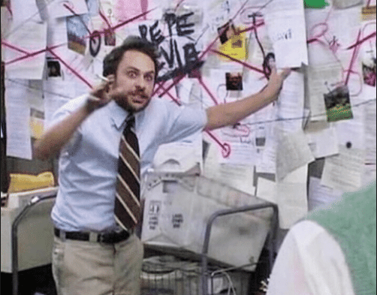

Slide 15

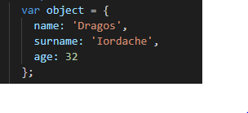
Tipuri de obiecte
Literale (se pot folosi la configurari, ca structura de date, etc… )
Instantiabile (prin constructori -> OOP)

Slide 16
Ex 01
Folosind codul din index.html, introdu datele tale si afiseaza in consola numele mic si varsta
Afiseaza fraza “Ma numesc xxx yyy si am xx ani.” in consola folosind operatorul de concatenare
Afiseaza anul in care te-ai nascut scazand varsta din anul curent (un proces numit hardcodare)
Adauga o cheie noua de tip boolean cu numele petOwner (noteaza capitalizarea)

Slide 17
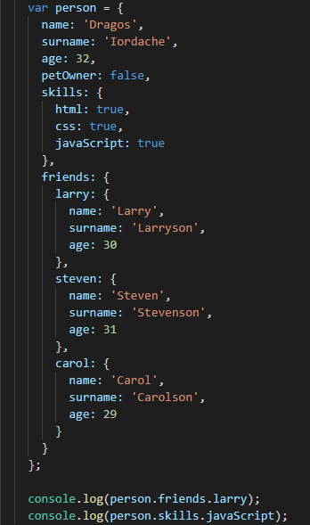
Ex 02

Slide 18
Exercitii
Folosind fisierul din folderul ex02
Afiseaza varsta prietenei Carol
Folosind anul curent calculeaza si afiseaza anul de nastere al lui Larry
Calculeaza diferenta si afiseaza propozitia: “Steven este cu xx ani mai mare decat Carol.” folosind proprietatile name
Afiseaza propozitia: “Prietenul meu Steven Stevenson are xx ani” folosind doar proprietatile
Afiseaza propozitia: “Prietenii mei sunt: Steven, Carol si Larry.
Afiseaza numarul de caractere al numelui de familie al lui Steven

Slide 19
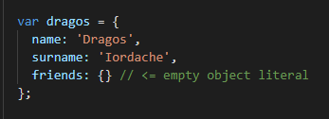
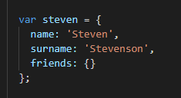
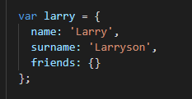
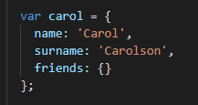
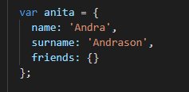
Ex 03

Slide 20
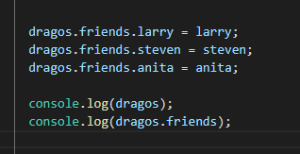
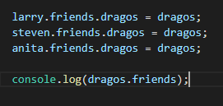
Ex 03

Slide 21
Ex 03
Folosind fisierele din folderul ex03
Seteaza-l pe Steven ca prieten al lui Larry si al Anitei (si invers).
Seteaz-o pe Carol ca prietena a Anitei (si invers).

Slide 22
Ex 03
Folosind keywordul delete sterge prietenia dintre Dragos si Larry (si invers).
Afiseaza numele complet al lui Dragos folosind obiectul Larry

Slide 23
Regular Expressions
Expresiile regulare sunt modele care pot reprezenta diferite combinatii variabile de simboluri in stringuri.
Un regex poate reprezenta multe stringuri.
Se folosesc atunci cand nu stim exact ce cautam.
Ca orice altceva in JavaScript sunt tot obiecte.
Se recomanda utilizarea notatiei // (notatia literala) si nu constructorul.
https://regex101.com/

Slide 24
Regular Expressions
Simbol regex | Semnificatie | Exemplu
\d | Orice numar (de toate felurile) | /\d/.test('abcedefg'); // false
\D | Orice caracter non-numar | /\D\.test('abcedefg')
\d+ | Unul sau mai multe (nelimitat) caractere de tip numar (consecutive) | '12345asb123'.match(/\d+/)
cat|car | Una sau alta din formularile specificate | 'my cat likes to sleep under the car'.match(/cat|car/)

Slide 25
Regular Expressions
Folosim flagul i pentru a ignora majuscule sau minuscule.
Folosim flagul g pentru a cauta tot regexul.

Slide 26
Exercitii
Extrage toate numele proprii din urmatoarea propozitie: Dragos este prietenul lui Carol si a lui Steven insa nu si a lui Keith.

Slide 27
Arrays
Tip de date complex
De fapt sunt obiecte, comportandu-se exact ca obiecte
Au proprietati si metode specifice
Utile la salvarea de colectii de lucruri (absolut orice tip de date este acceptat)

Slide 28
Arrays
Pozitiile unui array se specifica in numere intregi. Se foloseste termenul index.
Accesul se face prin notatia paranteza patrata (bracket notation). myArray[2]
Lungimea unui array se poate afla cu proprietatea length. Golirea lui se face similar.
Atentie, numerotarea se porneste de la 0
Lungimea unui array nu este niciodata egala cu valorea ultimului index.

Slide 29
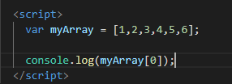
Ex 04

Slide 30
Ex 04
Afiseaza numarul de pe pozitia 5 a arrayului.
Afiseaza numarul 3 din array.
Afiseaza lungimea arrayului.
Afiseaza suma numerelor de pe pozitia 0 si 4.
Afiseaza pozitia 1.

Slide 31
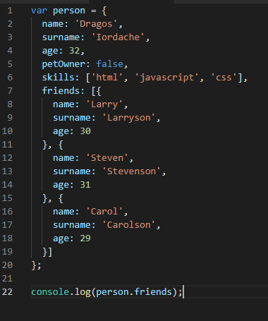
Ex 05

Slide 32
Exercitii
Afiseaza propozitia: “Ma numesc xxx yyy si stiu html si css.” Foloseste notatia cu paranteze patrate
Afiseaza propozitia “Sunt xxx si acum invat JavaScript.” Nu folosi valoarea din arrayul de skills.
Afiseaza propozitia “Am x prieteni: Larry, Steve si Carol.” Foloseste proprietatea length si apeleaza direct proprietatile name ale obiectelor.

Slide 33
Transmiterea prin referinta
Tipurile de date complexe se transmit prin referinta.
Variabilele nu pastreaza valoarea ci doar o locatie in memorie spre acel obiect.

Slide 34
Variabile

Slide 35
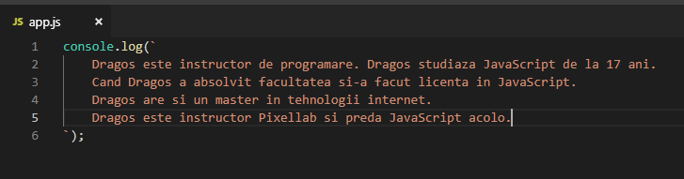
Ex 06

Slide 36
Exercitii
Folosind codul de la ex 06 schimba numele Dragos cu numele tau.

Slide 37
Exercitii
Folosind o variabila numita name in care sa iti stochezi numele schimba textul astfel incat propozitia sa afiseze numele tau.
Pentru a interpola o variabila in template string foloseste notatia ${numeVariabila}

Slide 38
Variabile
Variabila este o locatie denumita (in memorie) care stocheaza o valoare
O valoare impredictibila poate fi accesata printr-un nume predictibil
Se asigneaza cu operatorul de atribuire
O data stocata o valoare, pe ea se poate opera la fel ca pe valorile folosite direct
Se declara cu var, dar vom intalni si notatiile const si let

Slide 39
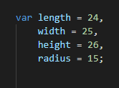
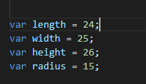
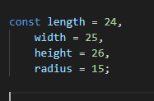
Redactarea preferata a variabilelor

Slide 40
Expresii si declaratii

Slide 41
Expresii (expressions)
O expresie in JavaScript este orice combinatie de variabile, operatori, alte expresii care evalueaza la o singura valoare
Math.pow(2, Math.pow(2, 2));
Toate operatiunile de atribuire se termina cu ;

Slide 42
Declaratii (statements)
Instructiuni complexe pe care le executa parserul de JavaScript
Pot fi compuse din keywords, expresii, functii, etc…
If statement

Slide 43
Tema
CONT DE GIT
Creeaza un obiect numit person
Obiectul sa contina urmatoarele proprietati: firstName, lastName, email, birthYear, pets, zipCode.
Proprietatea pets sa contina un array de obiecte cu trei pozitii.
Obiectele din pets sa contina urmatoarele proprietati: name, species, age.
Toata informatia poate fi inventata. Nu divulga informatii personale inutil.

Slide 44
Tema
Afiseaza propozitia: “Numele meu este: xxx si yyy si am x animale”. Nu uita de proprietatea length a arrayului pets.
Afiseaza propozitia: “Am acelasi email din copilarie: xxx”.
Afiseaza propozitia: “Unul din cele x animale ale mele este species si are age ani.”
Calculeaza si afiseaza (folosind anul curent) anul de nastere al animalului de pe pozitia 2.
Calculeaza si salveaza in variabila difference diferenta de ani dintre persoana si animalul de pe pozitia 0. Foloseste anul curent.
Salveaza numele animalului de pe pozitia 0 intr-o variabila numita petName.
Afiseaza propozitia: “Intre firstName si petName este o diferenta de difference ani”.

Slide 45
Tema Optionala
In documentul HTML creeaza o lista neordonata <ul> cu 5 elemente goale <li>.
Fiecare li sa aiba un id: prop01, prop02… etc
Folosind metoda document.getElementById() afiseaza urmatoarele 5 afirmatii despre obiectul person.
Afiseaza propozitia “ firstName, pet1, pet2, pet3 locuiesc toti in aceeasi casa” (folosind bracket notation pe arrayul pets)
Calculeaza si afiseaza diferenta de varsta dintre animalul de pe pozitia 0 si cel de pe pozitia 2
Afiseaza propozitia: “Ma numesc xxx yyy, m-am nascut in birthYear si codul meu postal este: zipCode”
Afiseaza propozitia: “Animalele mele s-au nascut in xxxx, xxx, respectiv xxx.” Foloseste anul curent pentru a efectua scaderea.
Folosirea variabilelor este optionala dar incurajata.

